Slide 1
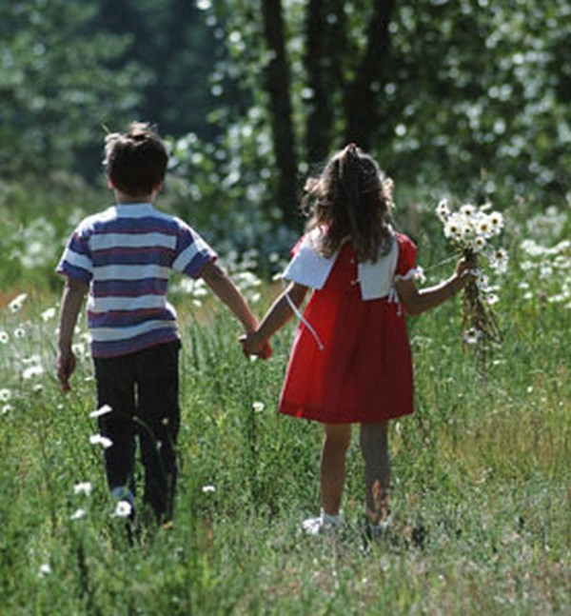
Гендерный подход в воспитании дошкольников.
Воспитатель ГБДОУ №118
Фрунзенского р-н г. Санкт-Петербург
Еловская Надежда Петровна

Slide 2
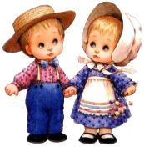
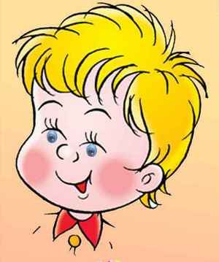
«Нельзя считать один пол совершеннее другого, так и нельзя их уравнивать»
Ж.Руссо.

Slide 3
ОБРАЗОВАТЕЛЬНАЯ ОБЛАСТЬ «СОЦИАЛИЗАЦИЯ»
Одна из задач:
- формирование гендерной, семейной, гражданской принадлежности, патриотических чувств, чувства принадлежности к мировому сообществу.

Slide 4
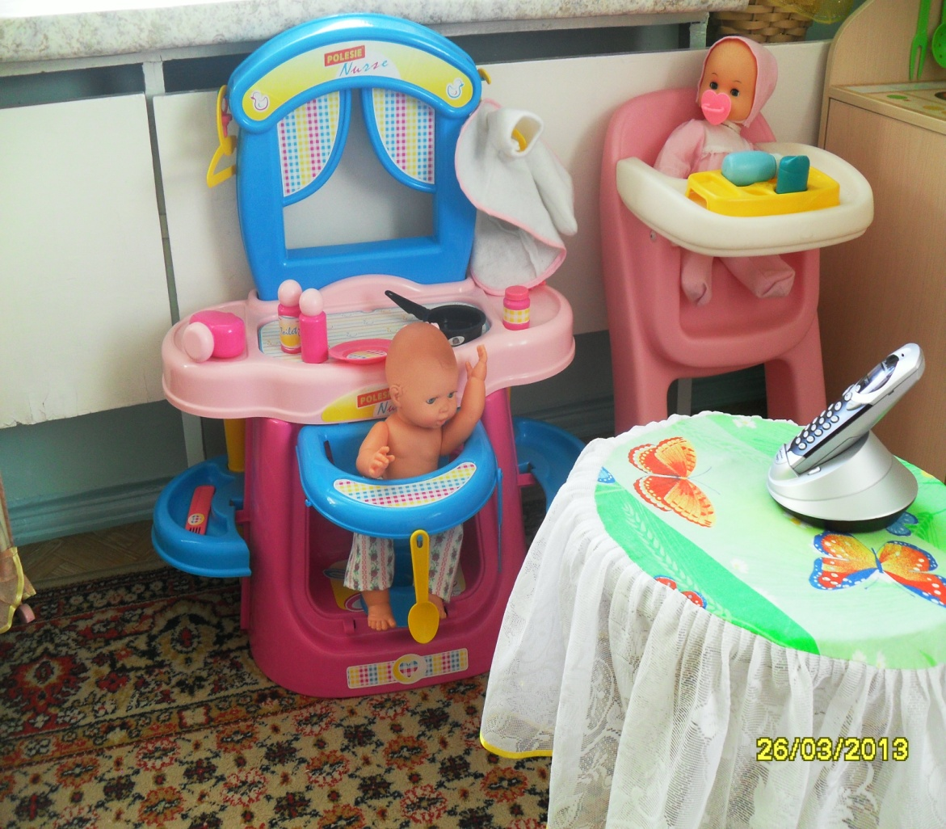
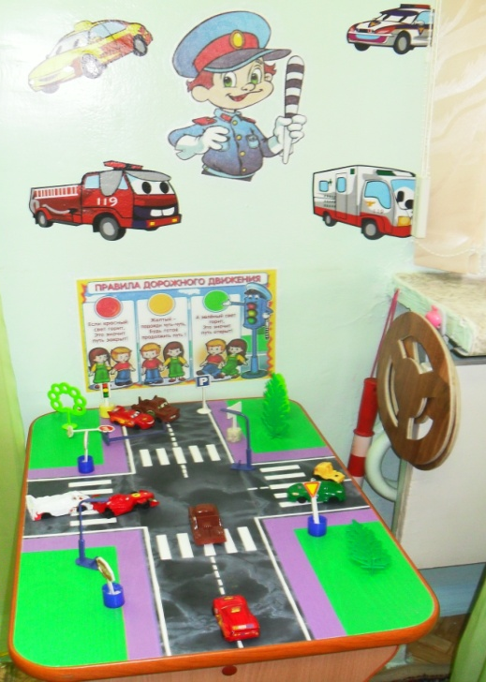
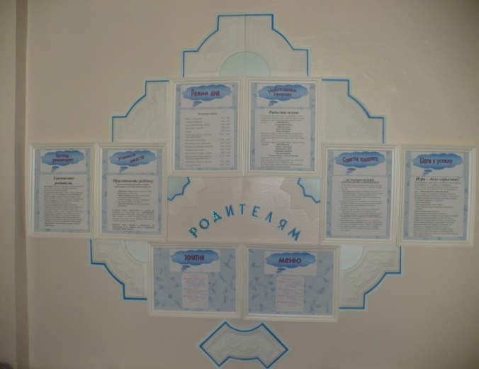
НАПРАВЛЕНИЯ РАБОТЫ:
пропаганда педагогических знаний по вопросу гендерного воспитания среди родителей и привлечение их к участию в педагогическом процессе;
создание соответствующей развивающей среды.

Slide 5
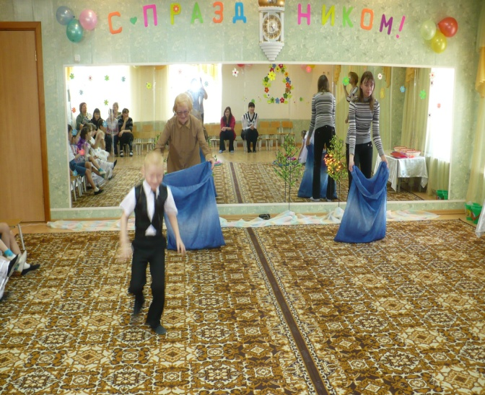
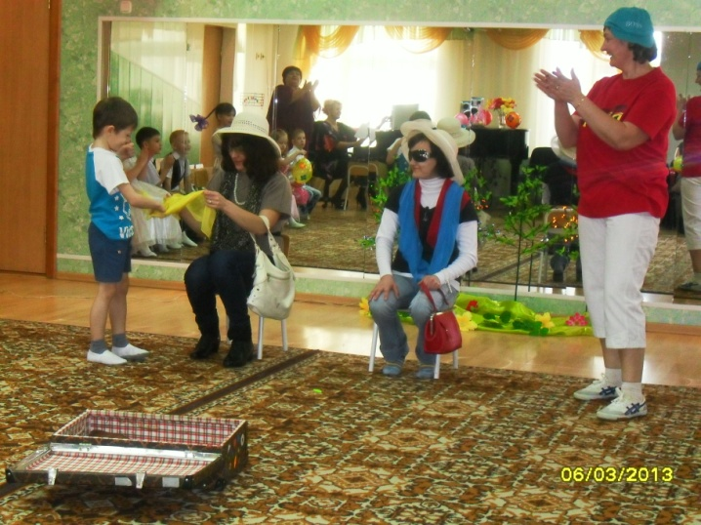
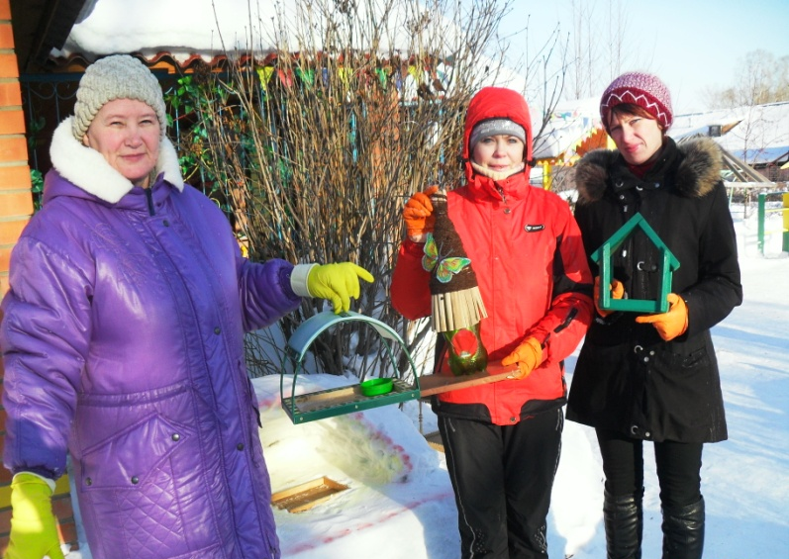
ФОРМЫ РАБОТЫ С РОДИТЕЛЯМИ:
консультации;
беседы;
анкетирование;
родительские собрания;
совместная трудовая деятельность;
участие в праздниках.

Slide 6
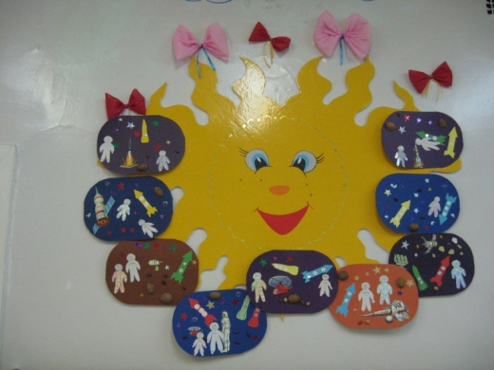
ТРЕБОВАНИЯ К ОРГАНИЗАЦИИ ЦЕНТРОВ АКТИВНОСТИ:
гибкости и вариативности использования пространства;
форма и дизайн предметов ориентированы на безопасность и возраст детей;
элементы декора легко сменяемы;
при создании развивающего пространства в групповом помещении учитываю ведущую роль игровой деятельности.

Slide 7
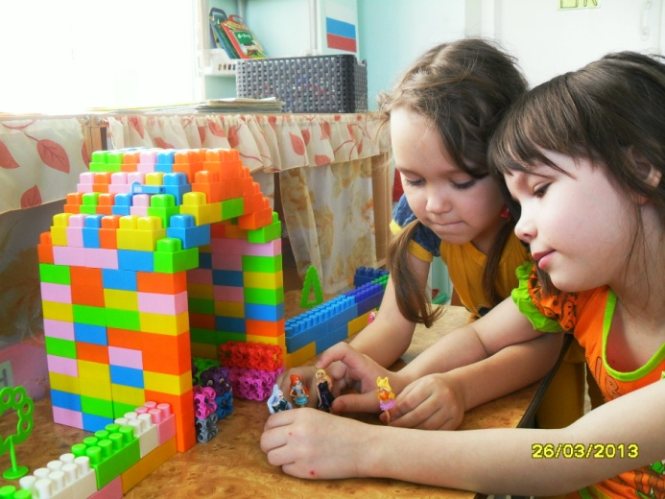
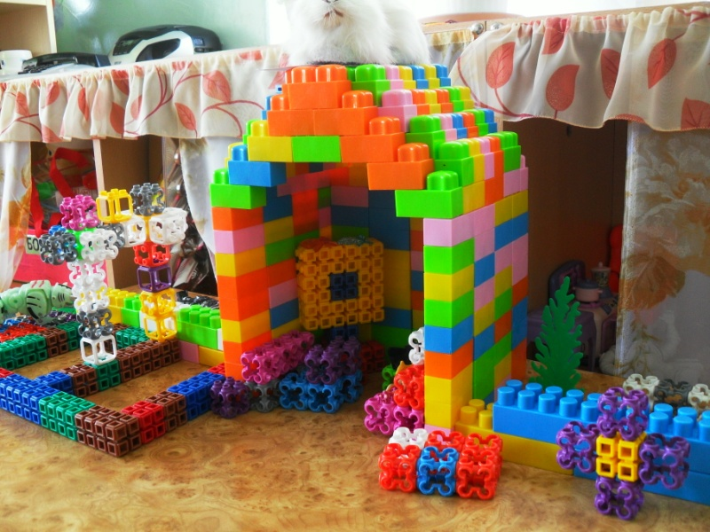
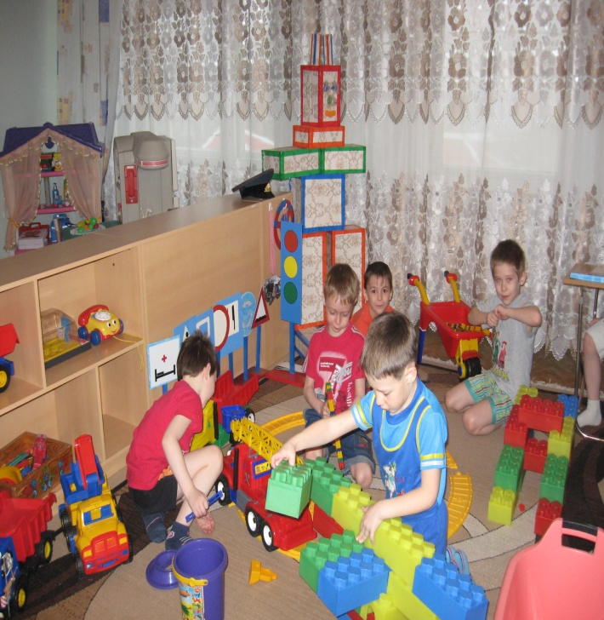
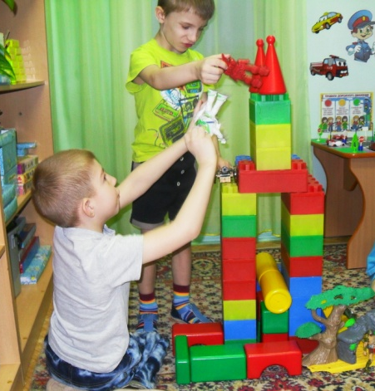
КОНСТРУКТИВНАЯ ДЕЯТЕЛЬНОСТЬ-ЛЮБИМОЕ ЗАНЯТИЕ ДЕВОЧЕК И МАЛЬЧИКОВ.

Slide 8
РЕЗУЛЬТАТЫ ГЕНДЕРНОГО ПОДХОДА В ВОСПИТАНИИ ДЕТЕЙ:
родители моих воспитанников приобрели знания об особенностях воспитания детей разного пола;
выросла культура поведения и общения детей: мальчики стали более внимательными по отношению к девочкам, а девочки – доброжелательными по отношению к мальчикам;
дошкольниками накоплен определенный социальный опыт выполнения гендерных ролей.

